Slide 1
3조
스타일쉐어
게섯거라

Slide 2
주제

Slide 3
주제
퍼스널컬러와 어울리는 코디를 추천 해준다.
색상 판단 기준 상대적
동적 DB 사용에 제한적.
주제별, 좋아요, 신상품을 바탕으로 나의 코디를 만들 수 있고 다른 사람의 코디를 저장하여 따로 볼 수 있다.

Slide 4
초기구상

Slide 5
초기구상
사용자별 분류 = 관리자, 사용자, 비회원
사용자 기능 분류
관리자 : 옷 등록, 게시판 관리, 회원정보관리(유저 DB 관리)
유저 : 게시글 등록, 게시판 '좋아요'가능, '나의 코디'저장, 댓글 작성
비회원: 게시글 열람(좋아요 or 댓글 작성시 로그인 필요)

Slide 6
예상도

Slide 7
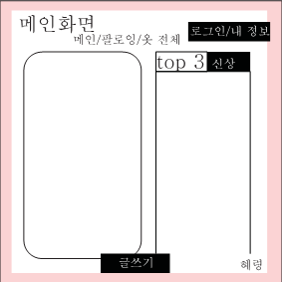
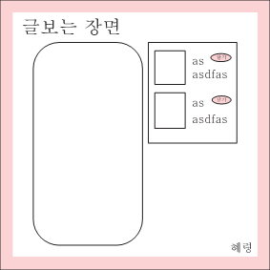
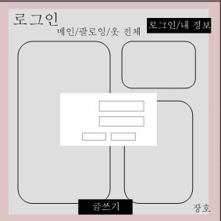
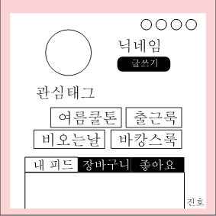
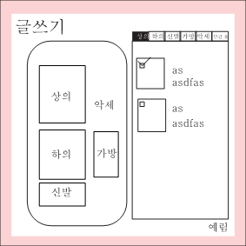
예상도
(이용자)

Slide 8
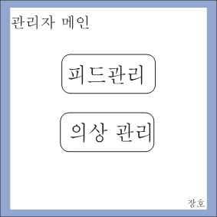
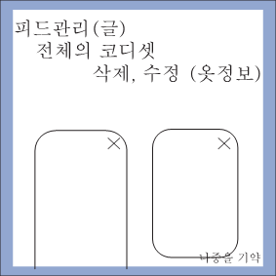
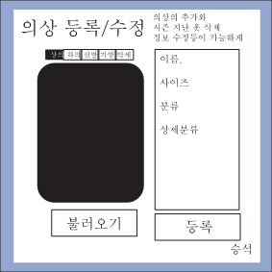
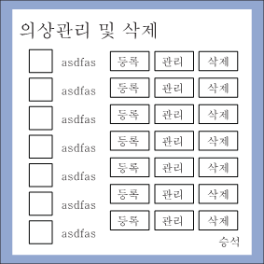
예상도
(관리자)

Slide 9
진행

Slide 10
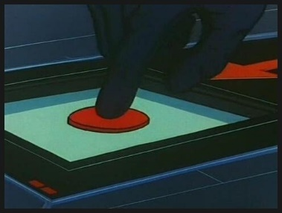
진행과정
아침 : (조원호출)
각자 진행도 보고 후
부족한 점을 찾아서 수정 보완
오후 : 작성한 코드 합치고 이슈 찾기
적당한 시간에 모여서 코드리뷰
우리 : 조장님 독촉하기
조장님 : 괜찮다고 하기 ^^

Slide 11
어려웠던 것들
(시간이 부족한 이유)

Slide 12
시간이
부족했던
이유
하고싶은 기능이 많았다
( 태그구독화면, 팔로잉기능, 코디셋, 배경 컬러 바꾸기, 로딩시간 줄이기, 로딩 바, 광고 촬영 등)
잦은 DB의 변경
(데이터 베이스 사용이 처음이라 DB를 짜는 것이 미숙해서 속성에 들어가야할지 값에 들어가야할지, 값에는 블랍이 들어가야할지 경로가 들어가야할지에 대한 고민도 많았고, DB접근 방식이 아직은 생소해서 구현하는데 시간이 오래 걸렸다.)
잦은 회의

Slide 13
느낀 점

Slide 14
느낀 점
조장님(Longest HO)
조장으로써 팀을 이끌지 못한 점이 아쉽다.
하지만 우리팀이 알아서 잘 따라와줬다.
정말 힘들었다. 시간이 많아도 다시는 하기 싫다. 사람들은 좋았지만 너무 힘들었다.
주제를 정확히 생각 안하고 팀을 꾸려서 조원들이 고생이 많았다.
조원들을 좀 더 못 부려 먹어서 아쉽다.
형들과 누나들의 소중함을 알았다 ♡

Slide 15
느낀 점
이진호(KING binary)
옷을 좋아한다는 마음만으로 모든걸 해결할 수 없다는 것을 알았다. 재미는 있었으나 진행이 더뎌서 힘들었다. 자바와 스윙에서의 내 능력의 한계가 너무 보여서 갑갑했다. 빨리 웹으로 넘어가고 싶었다.

Slide 16
느낀 점
손혜령(hand, lossryeong)
초기 구성을 섬세하고 촘촘하게 해야겠다는 생각이 들었다.
조원들 덕분에 재밌게(코딩 제외)….끝났다.
GUI 레이아웃 짜기 너무 싫다…
커피는 마시는 것이 아니라 도핑 하는 것이다.
조장님 작명 센스 구림 -ㅇ-

Slide 17
느낀 점
백승석(hundred)
GUI는 차치하고, 기능구현이 힘들었음.
DB에서 서로 참조하는 값들이 너무 많아서, 하나라도 어긋나면 에러가 발생하여,
DB수정 시 어려움이 있었음.
내가 못하는 것일거 같지만, DB와 자바의 GUI에서 즉각적인 변동을 표현하지 못해서 아쉬웠다.
코드 정리가 아쉬웠다. 코드가 복잡해서 변경이 어려움.
빨리 곱창 전골 먹으러 가고 싶어요. 막걸리 먹고 싶어요.

Slide 18
느낀 점
장예림 *dancing*
조원들의 진행 속도가 빨랐는데, 내가 못 따라 잡아서 미안했어요 ㅜ0ㅜ
조원들이 많이 도와줘서 너무 고마웠어요! (특히 ‘hundredwinstone’님의 도움)
3. DAO를 많이 이용해봐서 도움이 되었고, 메소드 만드는데 어려움이 많았는데, 이번 기회에 코딩을 많이 해보면서 여러 방면으로 도움이 되었다.
4. 얼른 곱창 전골!!! ♥

Slide 19
Q & A

